Slide 1
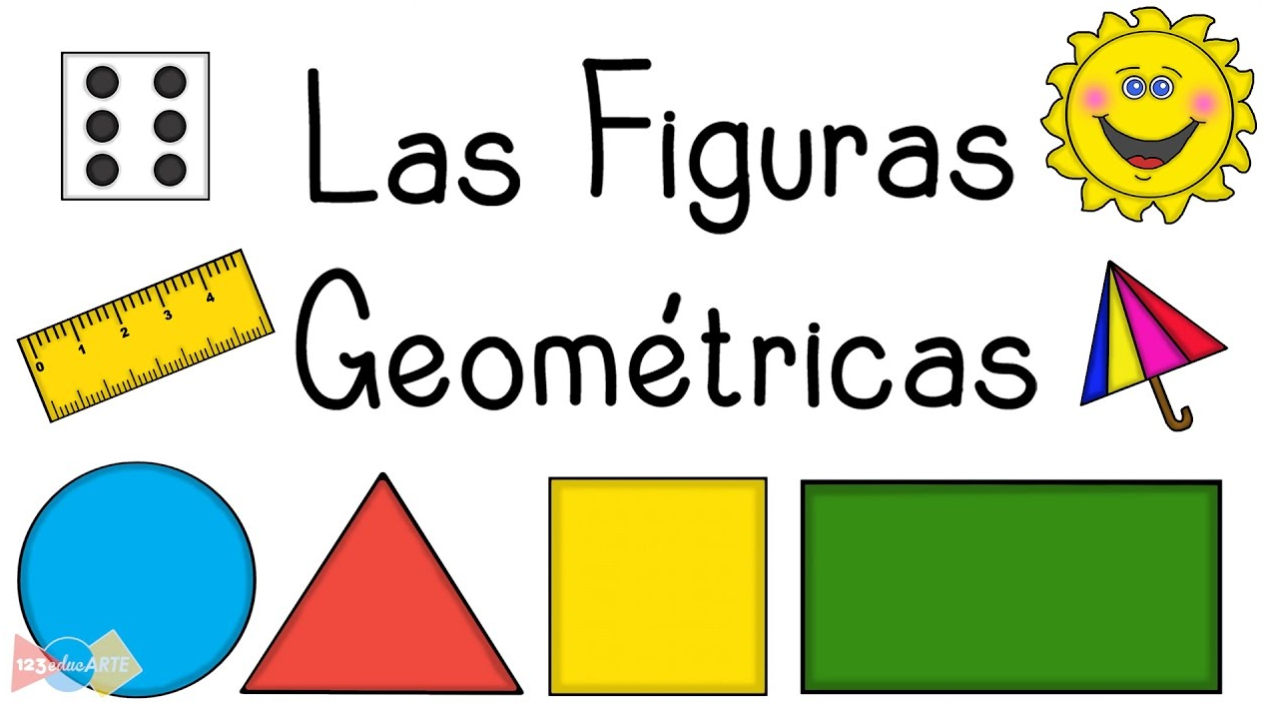

Slide 2

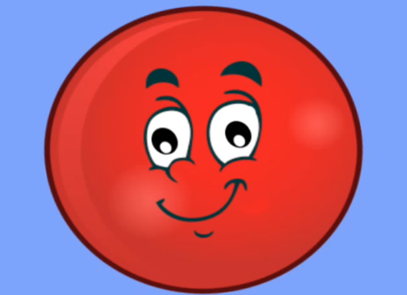
EL CIRCULO

Slide 3
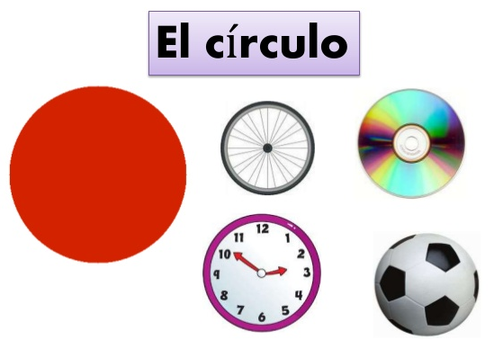


Slide 4
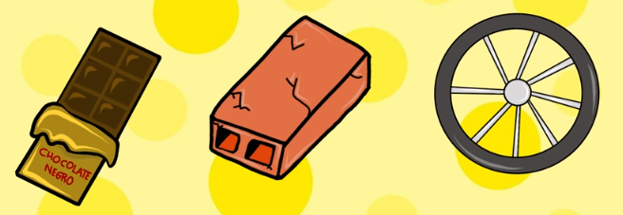


ENCUENTRA EL CIRCULO

Slide 5
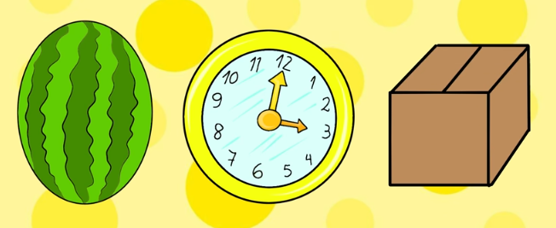
ENCUENTRA EL CIRCULO

Slide 6
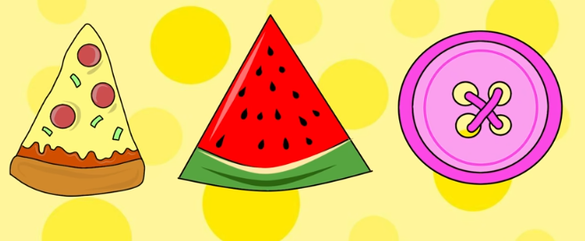
ENCUENTRA EL CIRCULO

Slide 7
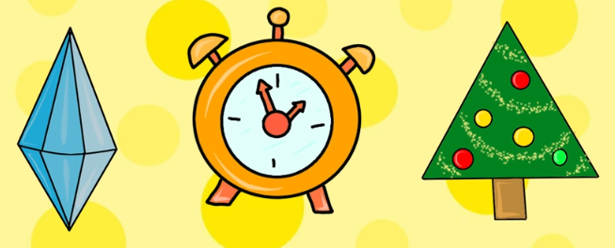
ENCUENTRA EL CIRCULO

Slide 8
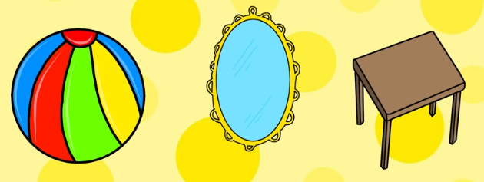
ENCUENTRA EL CIRCULO

Slide 9
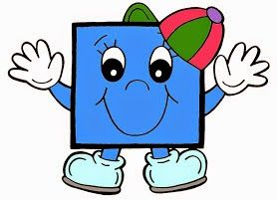
EL CUADRADO

Slide 10


Slide 11


EL CUADRADO TIENE CUATRO LADOS
4
3
1
2

Slide 12







EXISTEN MUCHOS OBJETOS CON FORMA DE CUADRADO

Slide 13
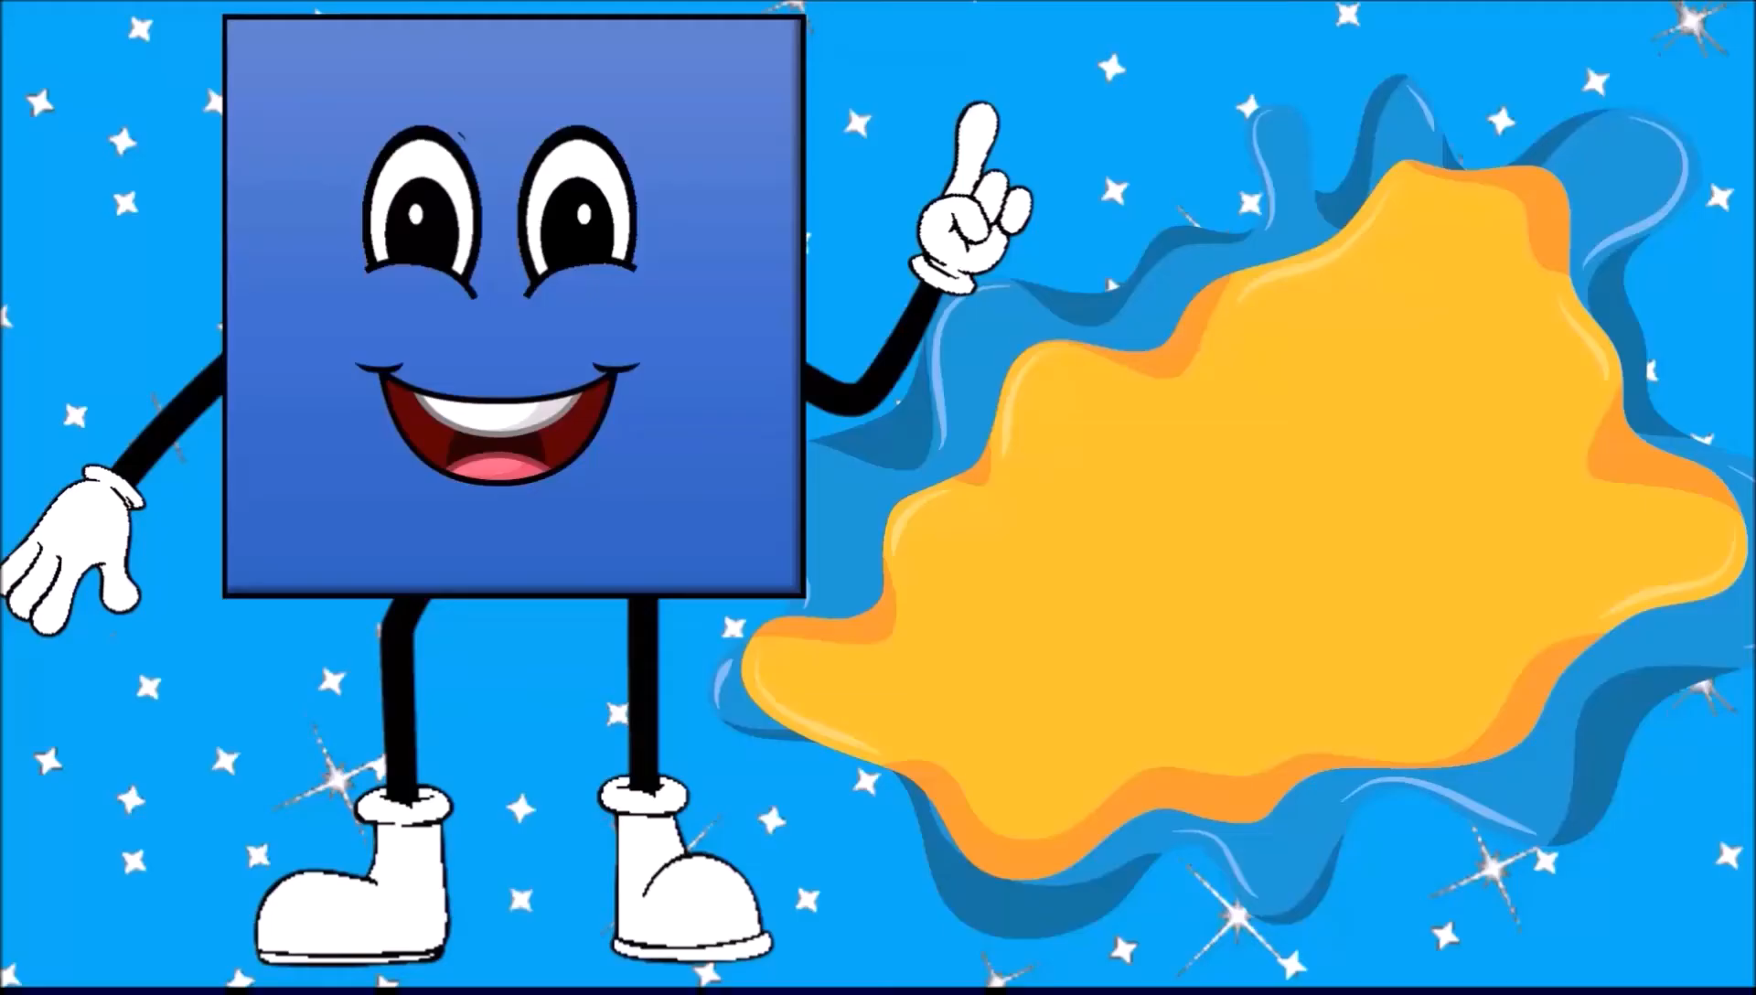

Slide 14
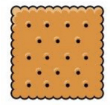

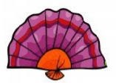


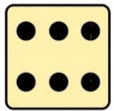


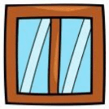

Señala los objetos que tienen forma de cuadrado

Slide 15



¿Puedes encontrar los cuadrados en la imagen?

Slide 16

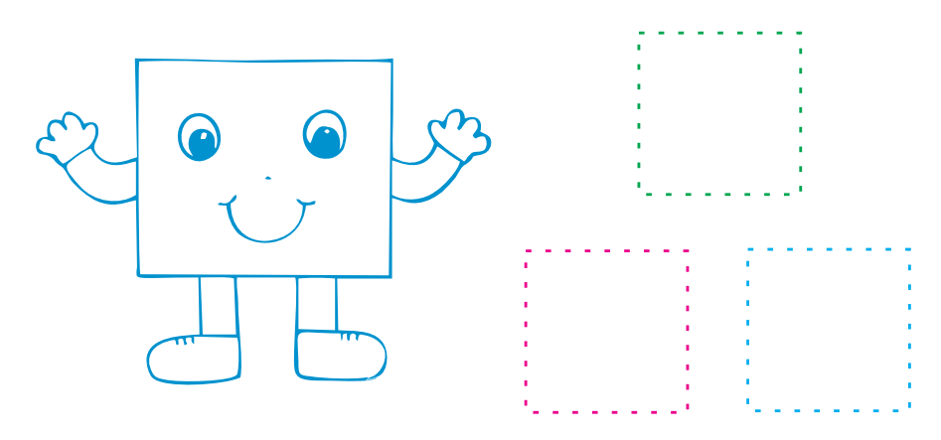
Repasa la línea de los cuadrados y luego colorea

Slide 17
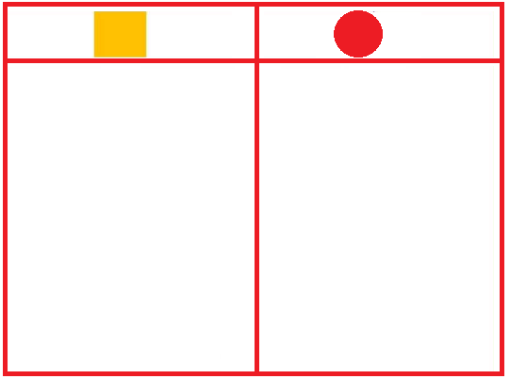









CLASIFICAMOS FIGURAS: CÍRCULO Y CUADRADO

Slide 18
